Slide 1


CHÀO MỪNG QUÝ THẦY CÔ ĐẾN THAM DỰ TIẾT HỌC MÔN TIẾNG VIỆT
BÀI 68: uôn – uông
GV: Phạm Thị Thanh Thuỷ
Trường: Tiểu học Trần Phú

Slide 2



KHỞI
ĐỘNG

Slide 3








Slide 4
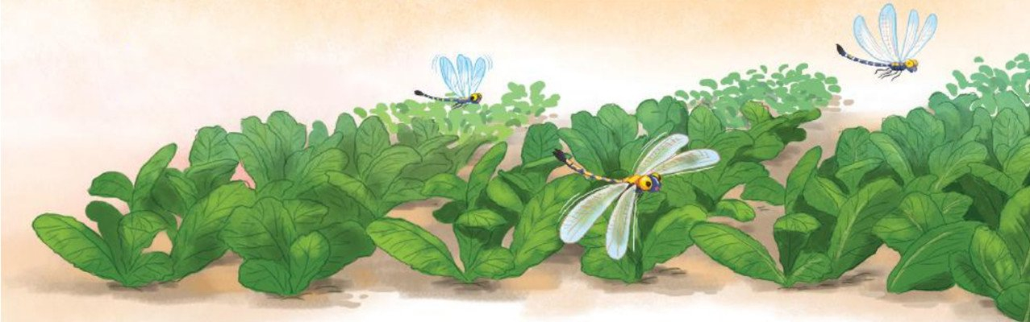
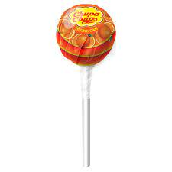
viên thuốc
3
1
con chuột
2
4
buổi sáng

Slide 5
uoàn
Chuoàn chuoàn bay qua caùc luoáng rau.
uoàn
uoáng

Slide 6

Thứ tư, ngày 14 tháng 12 năm 2025
Tiếng Việt
uoàn
Chuoàn chuoàn bay qua caùc luoáng rau.
uoàn
uoáng

Slide 7
uôn

Slide 8
uông

Slide 9
uô
ng
uôn
n
uô
uông

Slide 10
ch
uôn
̀
chuôn

Slide 11


Thời gian cất bộ đồ dùng
02
03
01
Hết giờ

Slide 12
uôn
uôn
uôn
uôn
khuôn
muốn
muộn
nguồn
Notes:
Cuốc: danh từ và động từ

Slide 13
uông
uông
uông
uông
buồng
luống
thuổng
vuông
Notes:
Cuốc: danh từ và động từ

Slide 14
khuôn
muốn
muộn
nguồn
buồng
luống
thuổng
vuông
Notes:
Cuốc: danh từ và động từ

Slide 15
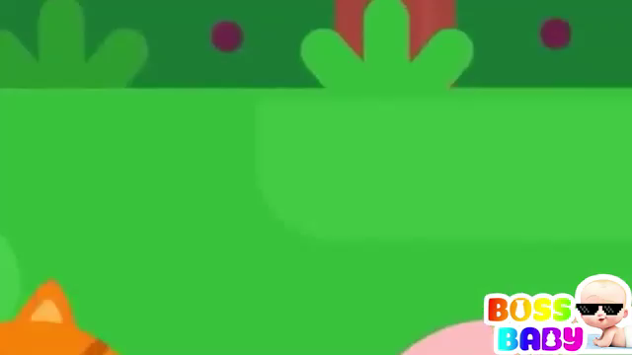
Thư giãn
Notes:
Cho HS đứng vòng tròn đọc bài thơ “Quê hương” (sáng tác Đỗ Trung Quân)

Slide 16
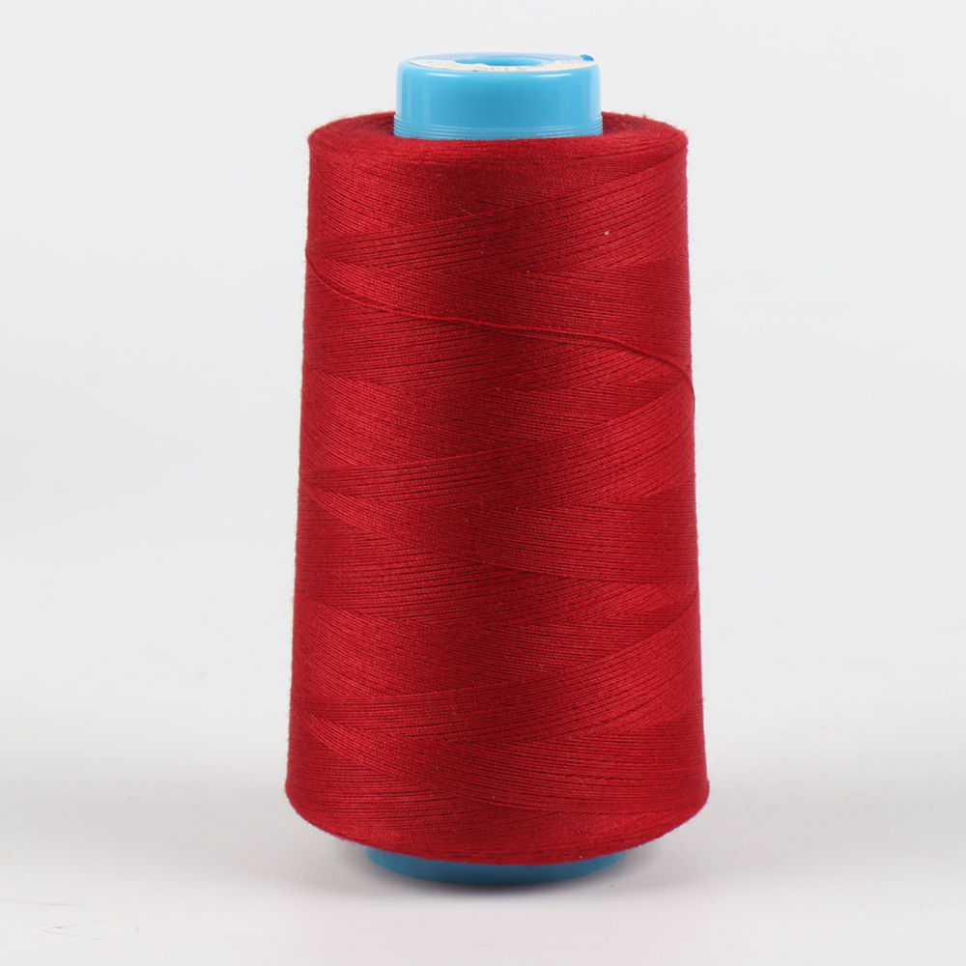
uôn
cuộn chỉ
Notes:
Hay còn gọi là CHIM ĐA ĐA

Slide 17
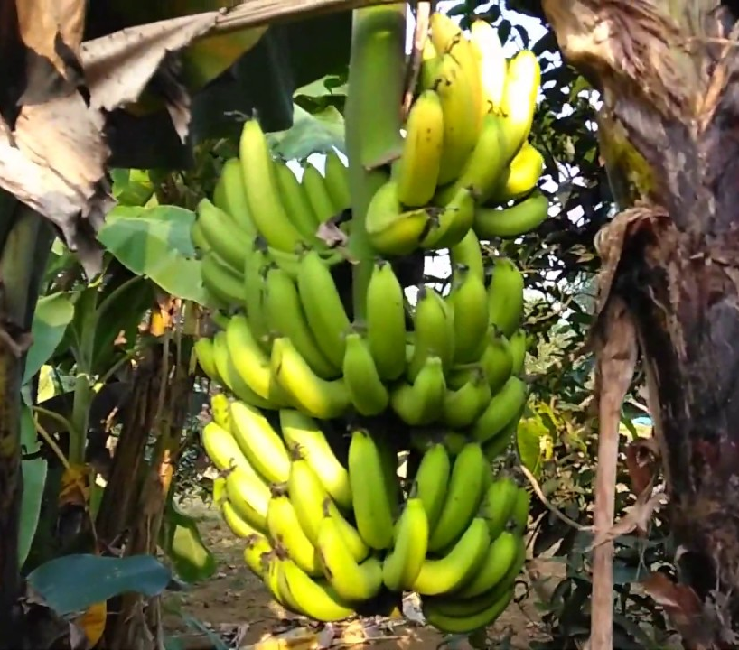
uông
buồng chuối

Slide 18

quả chuông
uông

Slide 19

cuộn chỉ
buồng chuối
quả chuông

Slide 20

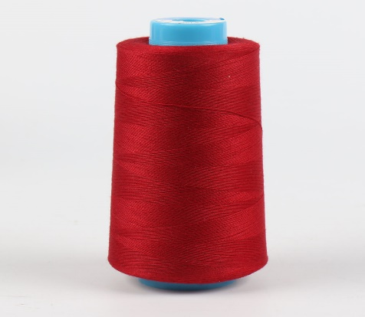
uoân
uoâng
ch | uoân
chuoàn
khuoân
muoán
muoän
nguoàn
buoàng
luoáng
thuoång
vuoâng
cuoän chæ
buoàng chuoái
quaû chuoâng

Slide 21



B
Viết bảng con

Slide 22
ĎŪ

Slide 23
ĎŪg

Slide 24
cuų chỉ

Slide 25
λίŬg εuĒ

Slide 26
Thời gian cất bảng con
02
03
01
Hết giờ

Slide 27
uoân
uoâng
ch | uoân
chuoàn
khuoân
muoán
muoän
nguoàn
buoàng
luoáng
thuoång
vuoâng
cuoän chæ
buoàng chuoái
quaû chuoâng

Slide 28
TRÒ CHƠI
NHÌN HÌNH ĐOÁN TỪ

Slide 29
hình vuông

Slide 30
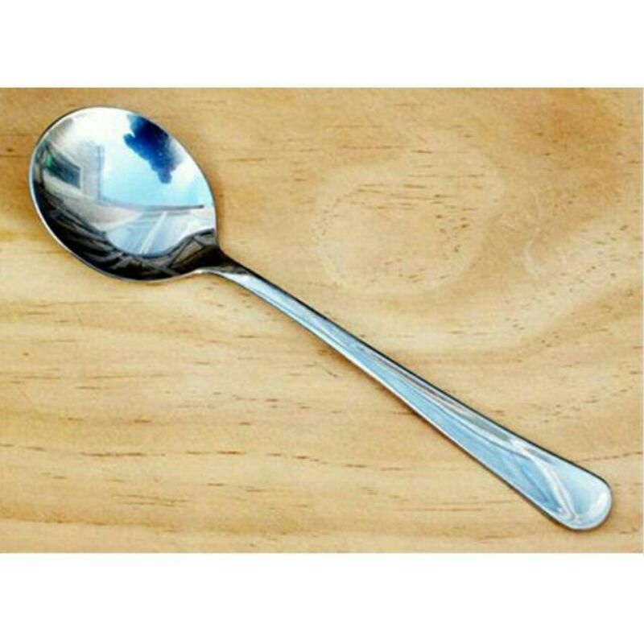
cái muỗng

Slide 31
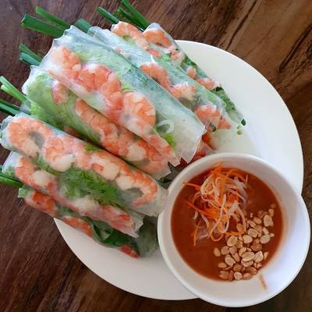
gỏi cuốn

Slide 32





Tạm biệt và
hẹn gặp lại!

